Slide 1
1. Ôn tập và khởi động

Slide 3
Hằng ngày các bạn học sinh vùng cao phải đi bộ mấy tiếng đồng hồ, vượt bao con núi, dòng sông mới đến được điểm trường, đến được với con chữ. Bây giờ các bạn miền xuôi ơi hãy giúp các bạn ấy qua sông dễ dàng bằng cách là trả lời đúng các câu hỏi để xây cầu nhé!
1
2
3
4
5
CẢM ƠN CÁC BẠN NHÉ!
CHÚNG MÌNH SẼ
CỐ GẮNG HỌC TỐT, MAI SAU GIÚP NƯỚC NON NHÀ !
Đến bài mới
Notes:
Bấm vào các câu hỏi để ra trả lời, trả lời xong bấm quay về, bấm enter để từng đoạn cầu được xây lên
Trả lời xong hết 5 câu hỏi bấm vào chon chim để các em học sinh qua cầu

Slide 4
Cái gì để tránh nắng mưa, Đêm được an giấc xưa nay vẫn cần - Là cái gì?
0
5
3
2
4
1
Đáp án:
Ngôi nhà
Trở về

Slide 5
Mong con chào đời
Dạy con sớm hôm
Nâng niu từ bé
Lúc lớn còn lo
Lo cho đến già. - Là ai?
0
5
3
2
4
1
Đáp án:
Bố Mẹ
Trở về

Slide 6
Đêm ngủ ngày thức,
Suốt ngày đứng trực,
Đêm đêm góp sức giữ gìn,
Dẫu rằng khép đấy Thức nghìn năm nay - Là cái gì?
0
5
3
2
4
1
Đáp án: Cánh cửa
Trở về

Slide 7
Em cảm thấy thế nào nếu phải xa ngôi nhà của mình nhiều ngày?
0
5
3
2
4
1
Đáp án: Trả lời theo cảm xúc của em
Trở về

Slide 8
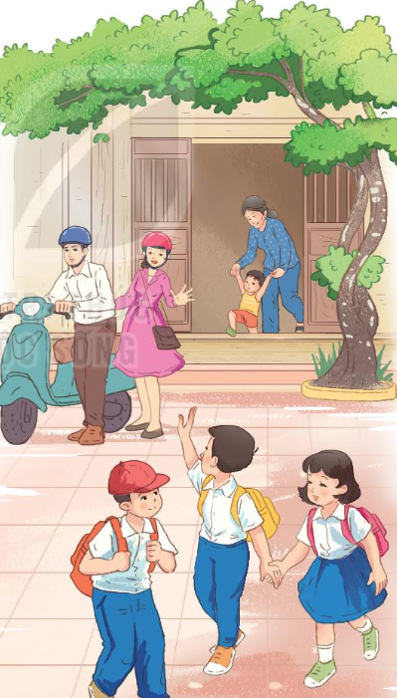
Bức tranh sau đây vẽ điều gì?
0
5
3
2
4
1
Trở về

Slide 9
Thứ ….., ngày ….. tháng …. năm ….

Slide 11
TAI NGHE
MẮT DÕI
TAY DÒ

Slide 12
Ngưỡng cửa
Nơi ấy ai cũng quen
Ngay từ thời tấm bé
Khi tay bà, tay mẹ
Còn dắt vòng đi men.
Nơi bố mẹ ngày đêm
Lúc nào qua cũng vội
Nơi bạn bè chạy tới
Thường lúc nào cũng vui.
Nơi ấy đã đưa tôi
Buổi đầu tiên đến lớp
Nay con đường xa tắp
Vẫn đang chờ tôi đi.
Nơi ấy ngôi sao khuya
Soi vào trong giấc ngủ
Ngọn đèn khuya bóng mẹ
Sáng một vầng trên sân.
(Vũ Quần Phương)

Slide 13
Ngưỡng cửa
Nơi ấy ai cũng quen
Ngay từ thời tấm bé
Khi tay bà, tay mẹ
Còn dắt vòng đi men.
Nơi bố mẹ ngày đêm
Lúc nào qua cũng vội
Nơi bạn bè chạy tới
Thường lúc nào cũng vui.
Nơi ấy đã đưa tôi
Buổi đầu tiên đến lớp
Nay con đường xa tắp
Vẫn đang chờ tôi đi.
Nơi ấy ngôi sao khuya
Soi vào trong giấc ngủ
Ngọn đèn khuya bóng mẹ
Sáng một vầng trên sân.
(Vũ Quần Phương)
Cùng chia đoạn

Slide 14
Luyện đọc từ khó
đi men
xa tắp
khuya

Slide 15
Ngắt nhịp thơ
Nơi ấy đã đưa tôi
Buổi đầu tiên đến lớp
Nay con đường xa tắp

Slide 16
LUYỆN ĐỌC TRONG NHÓM

Slide 17
Ngưỡng cửa
Nơi ấy ai cũng quen
Ngay từ thời tấm bé
Khi tay bà, tay mẹ
Còn dắt vòng đi men.
Nơi bố mẹ ngày đêm
Lúc nào qua cũng vội
Nơi bạn bè chạy tới
Thường lúc nào cũng vui.
Nơi ấy đã đưa tôi
Buổi đầu tiên đến lớp
Nay con đường xa tắp
Vẫn đang chờ tôi đi.
Nơi ấy ngôi sao khuya
Soi vào trong giấc ngủ
Ngọn đèn khuya bóng mẹ
Sáng một vầng trên sân.
(Vũ Quần Phương)

Slide 18
LUYỆN ĐỌC TOÀN BÀI

Slide 19
Ngưỡng cửa
Nơi ấy ai cũng quen
Ngay từ thời tấm bé
Khi tay bà, tay mẹ
Còn dắt vòng đi men.
Nơi bố mẹ ngày đêm
Lúc nào qua cũng vội
Nơi bạn bè chạy tới
Thường lúc nào cũng vui.
Nơi ấy đã đưa tôi
Buổi đầu tiên đến lớp
Nay con đường xa tắp
Vẫn đang chờ tôi đi.
Nơi ấy ngôi sao khuya
Soi vào trong giấc ngủ
Ngọn đèn khuya bóng mẹ
Sáng một vầng trên sân.
(Vũ Quần Phương)

Slide 21
GIẢI NGHĨA TỪ
Trong bài đọc “Ngưỡng cửa”, có từ nào em chưa hiểu nghĩa?

Slide 22
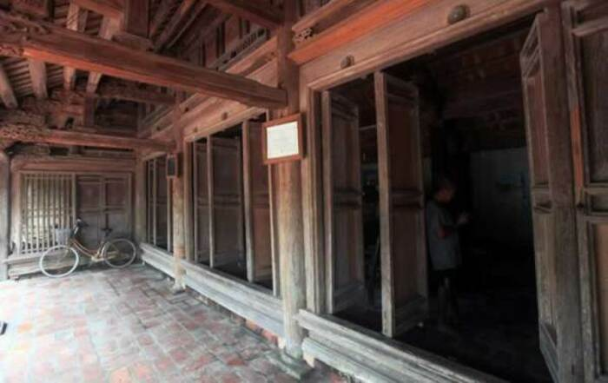
GIẢI NGHĨA TỪ
Thanh dưới của khung cửa ra vào, thường chỉ có ở nhà gỗ hoặc nhà tranh
Ngưỡng cửa

Slide 23
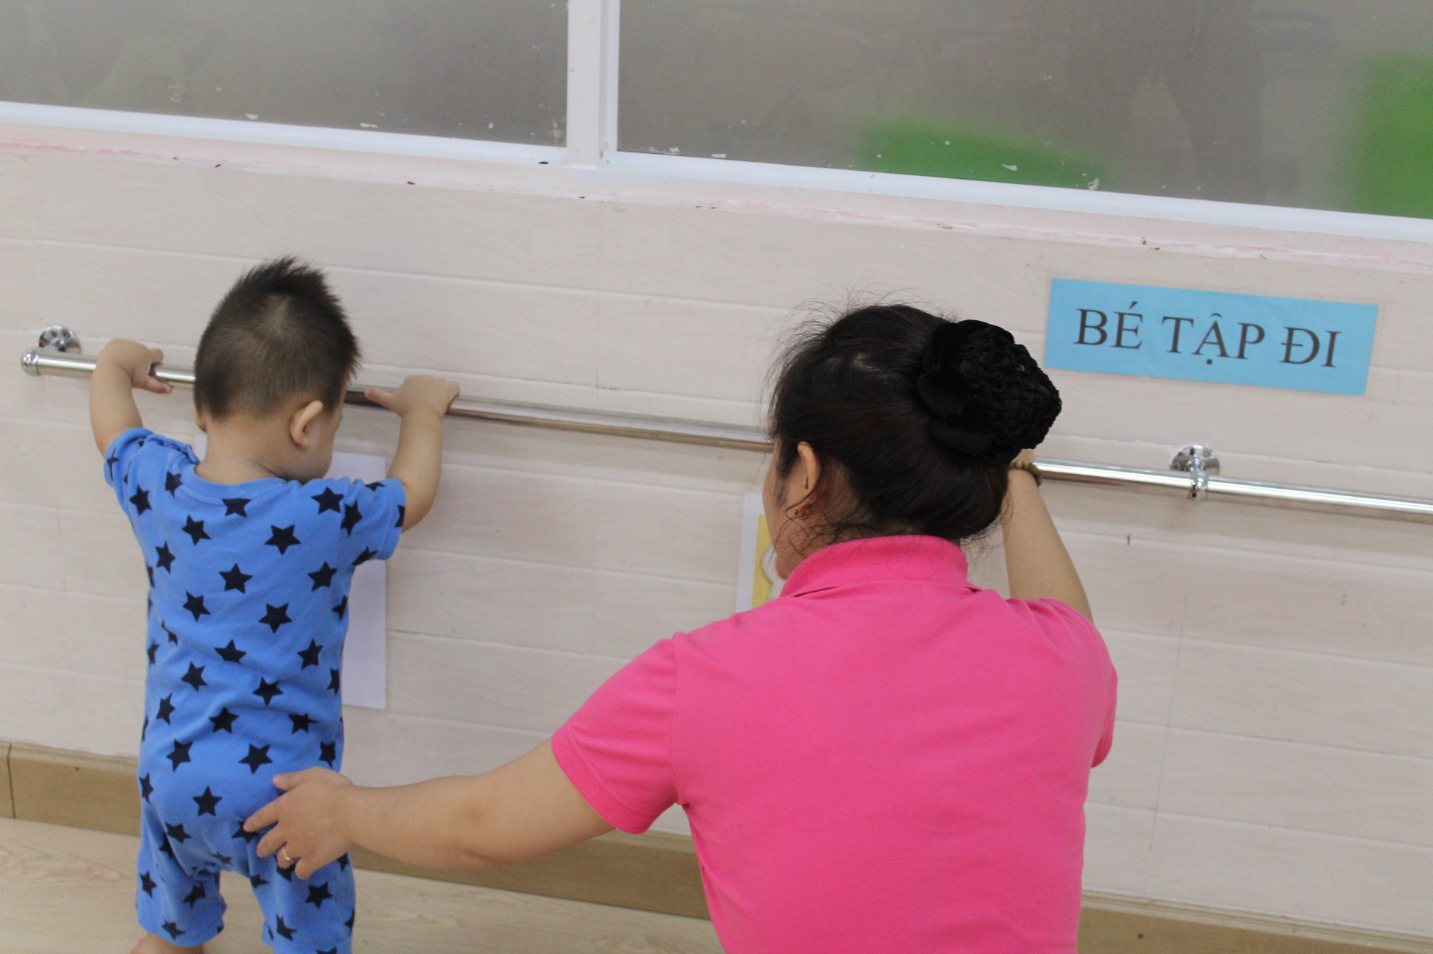
GIẢI NGHĨA TỪ
Bám vào vật gì đó để đi cho vững
Đi men

Slide 24
CÙNG TÌM HIỂU
“Nơi ấy” trong bài thơ chỉ cái gì?
"Nơi ấy" đã chứng kiến những điều gì trong cuộc sống của bạn nhỏ?
Theo em, hình ảnh “con đường xa tắp” muốn nói đến điều gì?
Ngưỡng cửa đã nhắc bạn nhỏ nhớ tới những ai, giúp bạn nhỏ cảm nhận điều gì về những người đó?

Slide 26
Học tiếp
Mình tưới chậu hoa nào đây?

Slide 27
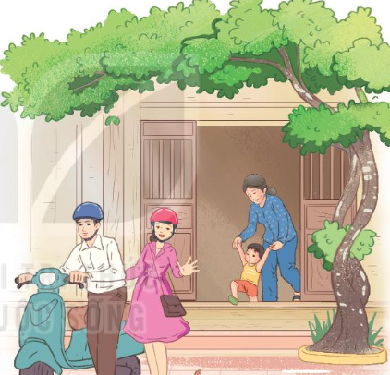
“Nơi ấy” trong bài thơ chỉ cái gì?
“Nơi ấy” trong bài thơ chỉ ngưỡng cửa – nơi gợi lên bao kỉ niệm của bạn nhỏ

Slide 28
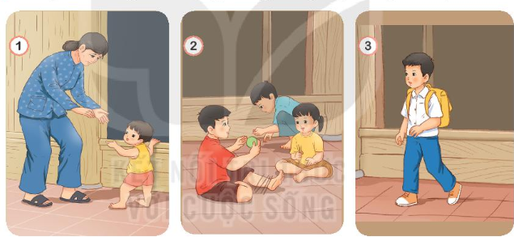
Nơi ấy" đã chứng kiến những điều gì trong cuộc sống của bạn nhỏ?
Tập đi
Bạn bè tới chơi
Ngày đầu tiên đi học

Slide 29
Theo em, hình ảnh “con đường xa tắp” muốn nói đến điều gì?
a. Hành trình học tập còn dài lâu
b. Nhiều điều mới mẻ chờ đón em ở phía trước
c. Đường đến tương lai còn xa
d. Nêu ý kiến khác của em.
Hình ảnh “con đường xa tắp” muốn nói: Nhiều điều mới mẻ chờ đón em ở phía trước.

Slide 30
Ngưỡng cửa đã nhắc bạn nhỏ nhớ tới những ai, giúp bạn nhỏ cảm nhận điều gì về những người đó?
Ngưỡng cửa đã nhắc bạn nhỏ nhớ tới:
- Bà, bố và mẹ: Giúp bạn ấy cảm nhận được tình yêu thương, sự chăm sóc mà gia đình dành cho mình
- Bạn bè: Giúp bạn ấy cảm nhận được niềm vui khi có các bạn

Slide 31
Học thuộc 3 khổ thơ đầu
Nơi ấy ai cũng quen
Ngay từ thời tấm bé
Khi tay bà, tay mẹ
Còn dắt vòng đi men.
Nơi bố mẹ ngày đêm
Lúc nào qua cũng vội
Nơi bạn bè chạy tới
Thường lúc nào cũng vui.
Nơi ấy đã đưa tôi
Buổi đầu tiên đến lớp
Nay con đường xa tắp
Vẫn đang chờ tôi đi.

Slide 32
Nội dung chính của bài đọc là gì?
Bài thơ nói về ngưỡng cửa ngôi nhà. Đây chính là nơi chứng kiến tất thảy mọi hoạt động của gia đình. Từ khi con lớn lên, con học tập, vui chơi cho tới cả khi vào giấc ngủ, ngưỡng cửa vẫn ở cạnh, song hành cùng gia đình mình.

Slide 33
LIÊN HỆ BẢN THÂN
Nêu cảm nghĩ của em khi đọc bài thơ?

Slide 35
Ngưỡng cửa
Nơi ấy ai cũng quen
Ngay từ thời tấm bé
Khi tay bà, tay mẹ
Còn dắt vòng đi men.
Nơi bố mẹ ngày đêm
Lúc nào qua cũng vội
Nơi bạn bè chạy tới
Thường lúc nào cũng vui.
Nơi ấy đã đưa tôi
Buổi đầu tiên đến lớp
Nay con đường xa tắp
Vẫn đang chờ tôi đi.
Nơi ấy ngôi sao khuya
Soi vào trong giấc ngủ
Ngọn đèn khuya bóng mẹ
Sáng một vầng trên sân.
(Vũ Quần Phương)

Slide 36
Chính chủ soạn: Hương Thảo: zalo 0972115126
Link Facebook: https://www.facebook.com/huongthaoGADT
(Thầy cô copy link FB và dán vào trình duyệt sẽ ra nick của em ạ, hoặc gõ tìm kiếm trên Facebook với tên: huongthaogadt
Hiện nay có rất nhiều nick giả mạo, chuyên buôn bán, ăn cắp bài trên công sức, chất xám của người khác. Các nick giả mạo dùng 2 sdt: 0328667364 và 0325525487. Thầy cô tìm kiếm theo SĐT zalo sẽ ra nick giả mạo.
Số tài khoản giao dịch của người giả mạo: 0328667364 - Ngân hàng MB quân đội - Chủ TK: Lê Bá Linh

Slide 37
Notes:
Thiết kế: Hương Thảo – tranthao121004@gmail.com

